Slide 1




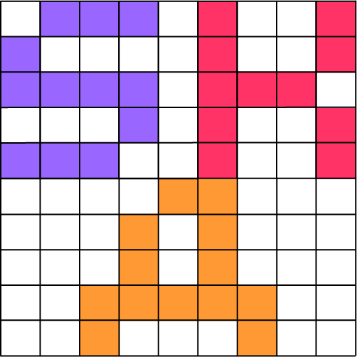



Современная и полезная система для школы
Хачатуров Артем Карэнович
Кудрявцев Антон Юрьевич
Доможиров Антон Александрович
Хлебнов Савелий Вячеславович
Москва,
ГБОУ №1580

Slide 2

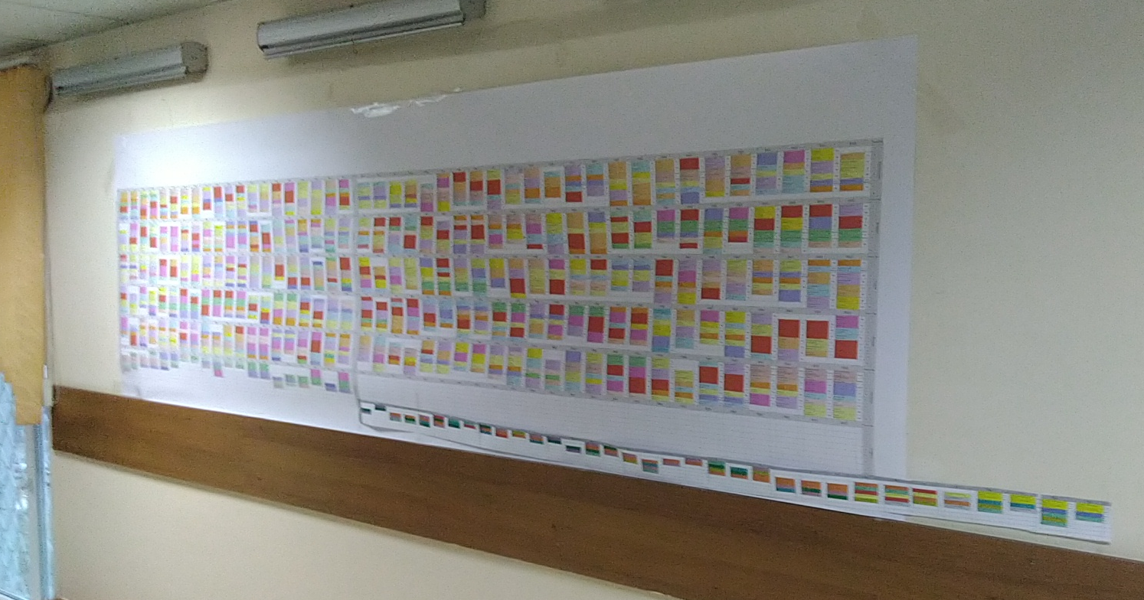
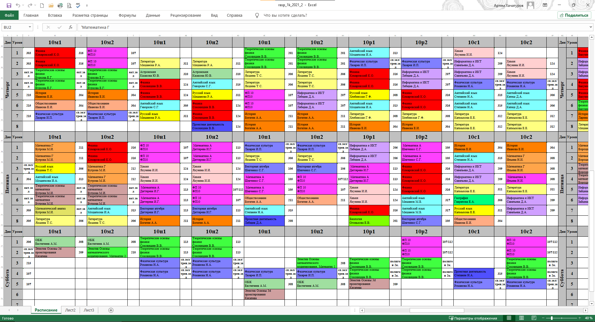


Проблема
Вот так обычно выглядит расписание в школах:
Notes:
Вот так обычно выглядит расписание в школе, крайне громоздко, найти в нём своё расписание ещё можно, но и ошибиться не сложно, хотя для этой задачи есть и другие средства, например МЭШ забегая вперёд, расписание другого класса уже чуть сложнее, но хотя бы возможно, а вот узнать где сейчас или будет учитель так вообще почти невозможно. Оно весит в одном месте в школе, если вдруг происходят какие-то изменения, то появятся в этом формате они совсем не скоро. Вообщем проблемы с актуальностью, простотой поддержки, доступностью для пользователя.

Slide 3
Решение
Интерфейс для доступа к расписанию (чат-бот)
Интерфейс для администрирования расписания
Замкнутая система
Notes:
В качестве решения мы предлагаем замкнутую систему состоящую из пользовательского интерфейса для получения расписания, например какой-нибудь чат-бот и интерфейс администрирования расписания для администрации, инициативной группы учеников или родителей.

Slide 4
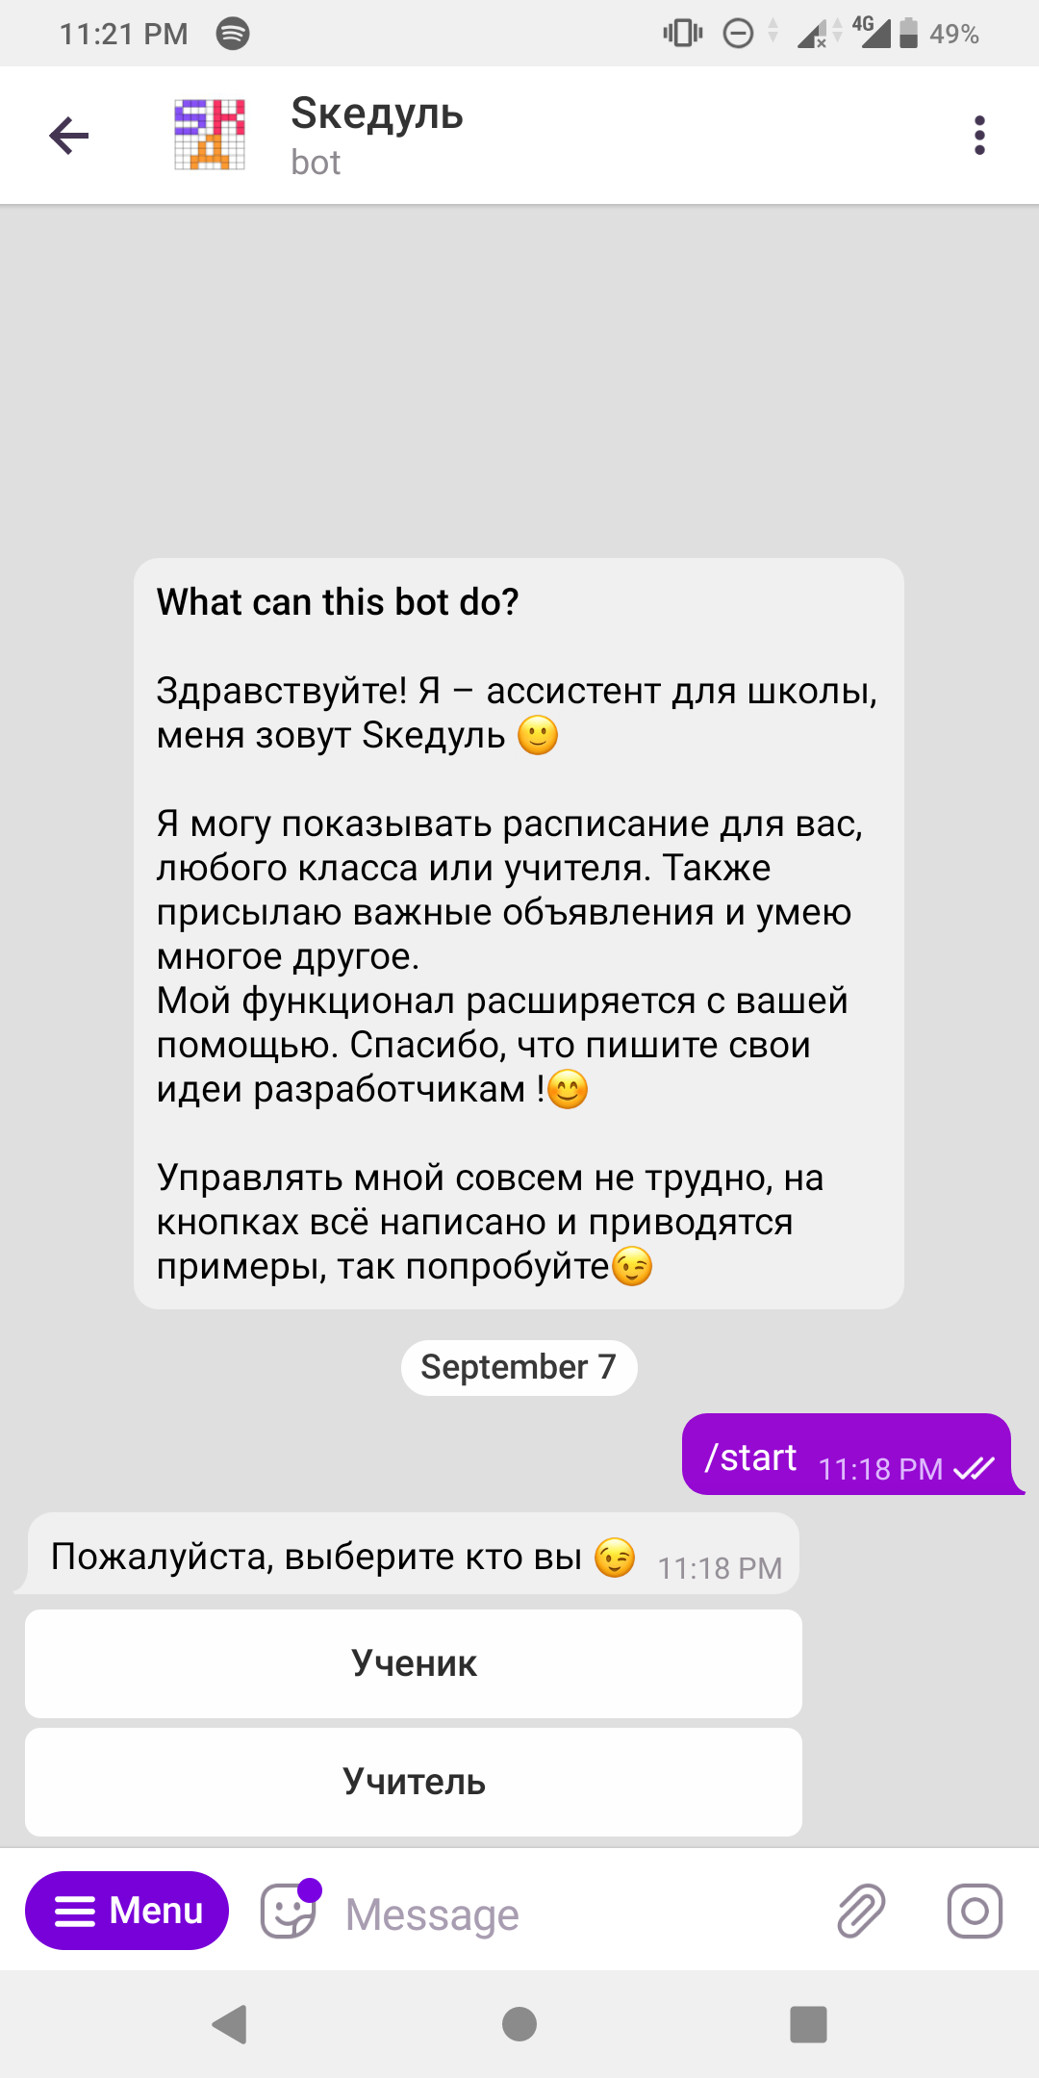
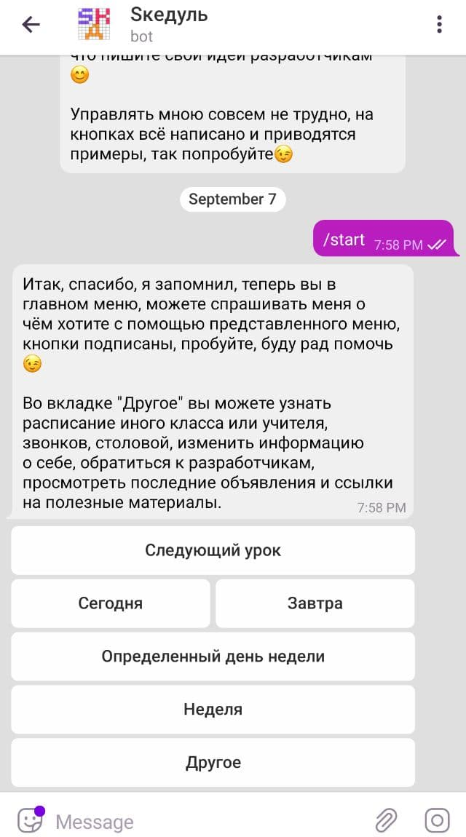
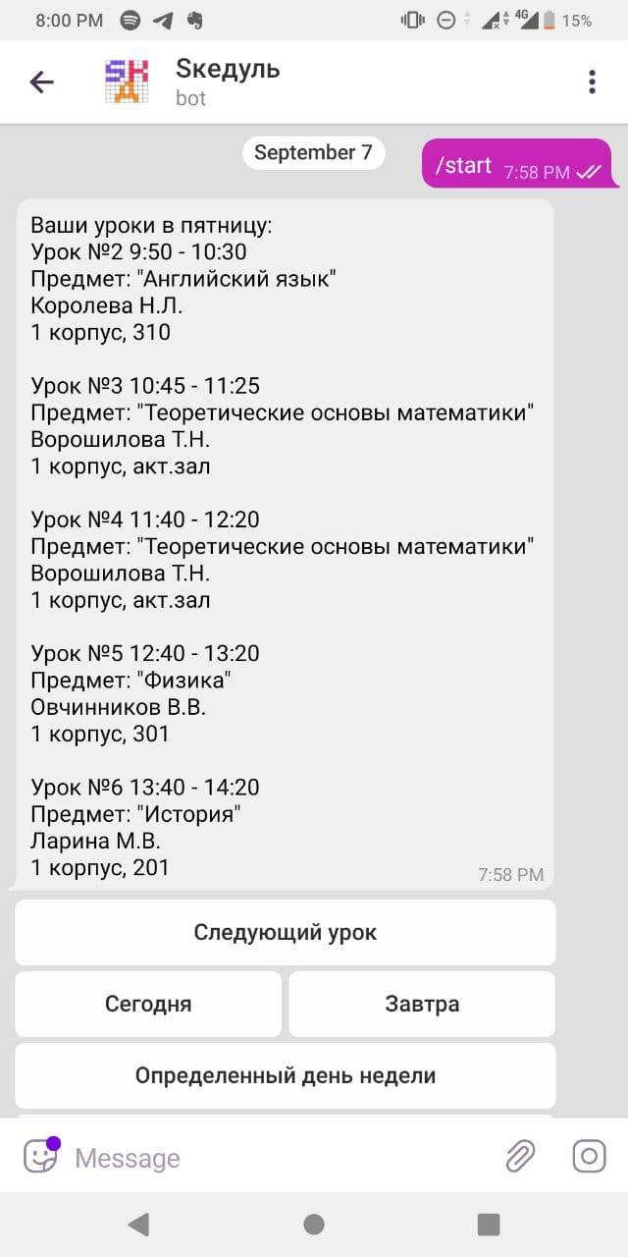
Решение
Notes:
На этом слайде вы видите пример пользовательского интерфейса для доступа к расписанию, сейчас это реализовано через телеграмм-бота

Slide 5
Целевая аудитория:
Люди связанные с системой образования:
ученики, учителя, родители, администрация школы.
Распространённость телеграмма
Охват телеграмма более 500млн человек в мире.
2-ое место среди мессенджеров в России и 5-ое во всём мире по популярности.

Slide 6
Конкуренты
Телеграмм-бот – ОТСУСТВУЮТ
Создание расписаний:
Немногочисленные программы, появившиеся достаточно давно, с морально устаревшим интерфейсом.
Замкнутая система - ОТСУСТВУЮТ

Slide 7
Описание модели монетизации
Продажа рекламы и подписки
+ Простой и рабочий
Продажа(интеграция) проекта заинтересованным лицам, компаниям, гос-ву
+ Интересно и полезно
– Частичная/полная потеря независимости
+ Фундаментально
– Не самый прибыльный сначала
+ Прибыльно
+ Относительно постоянный

Slide 8
Достижения
На момент 07.09.21 телеграмм-бот готов и стабильно работает в пределах нашей школы - @skedule_bot
Меньше чем за сутки после релиза у нас 165 пользователей

Slide 9
План развития
Интерфейс доступа к расписанию
Интерфейс администрирования
Масштабирование и внедрение проекта

Slide 10
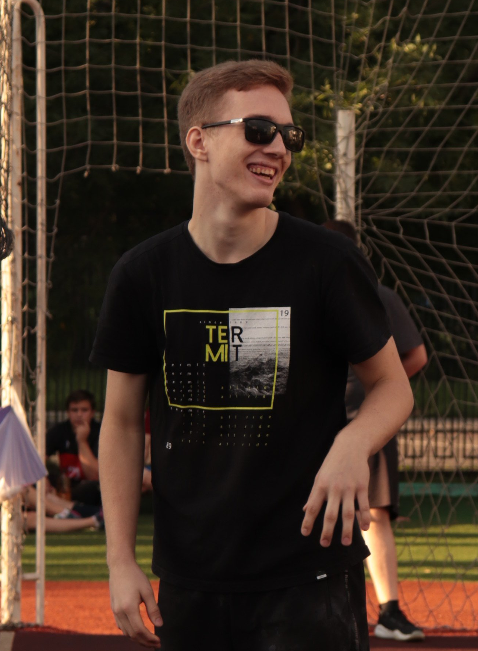
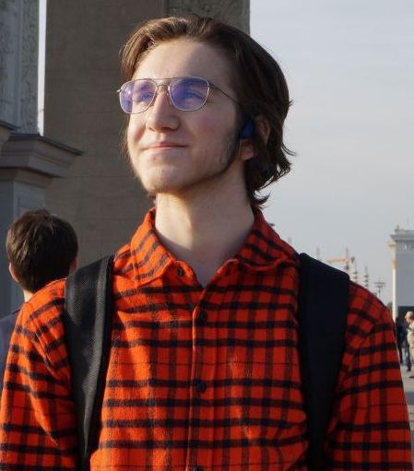
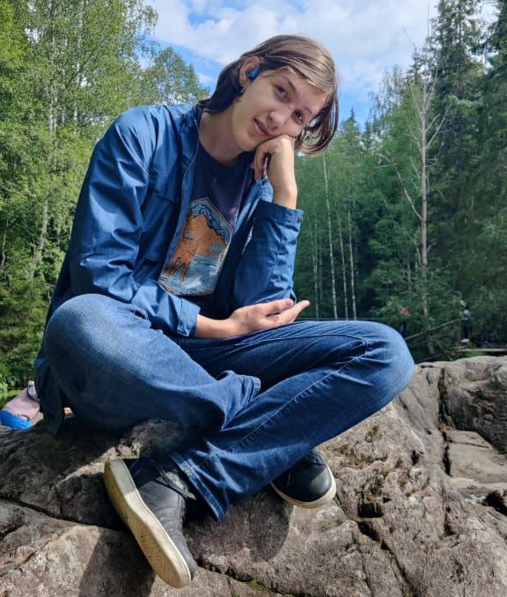
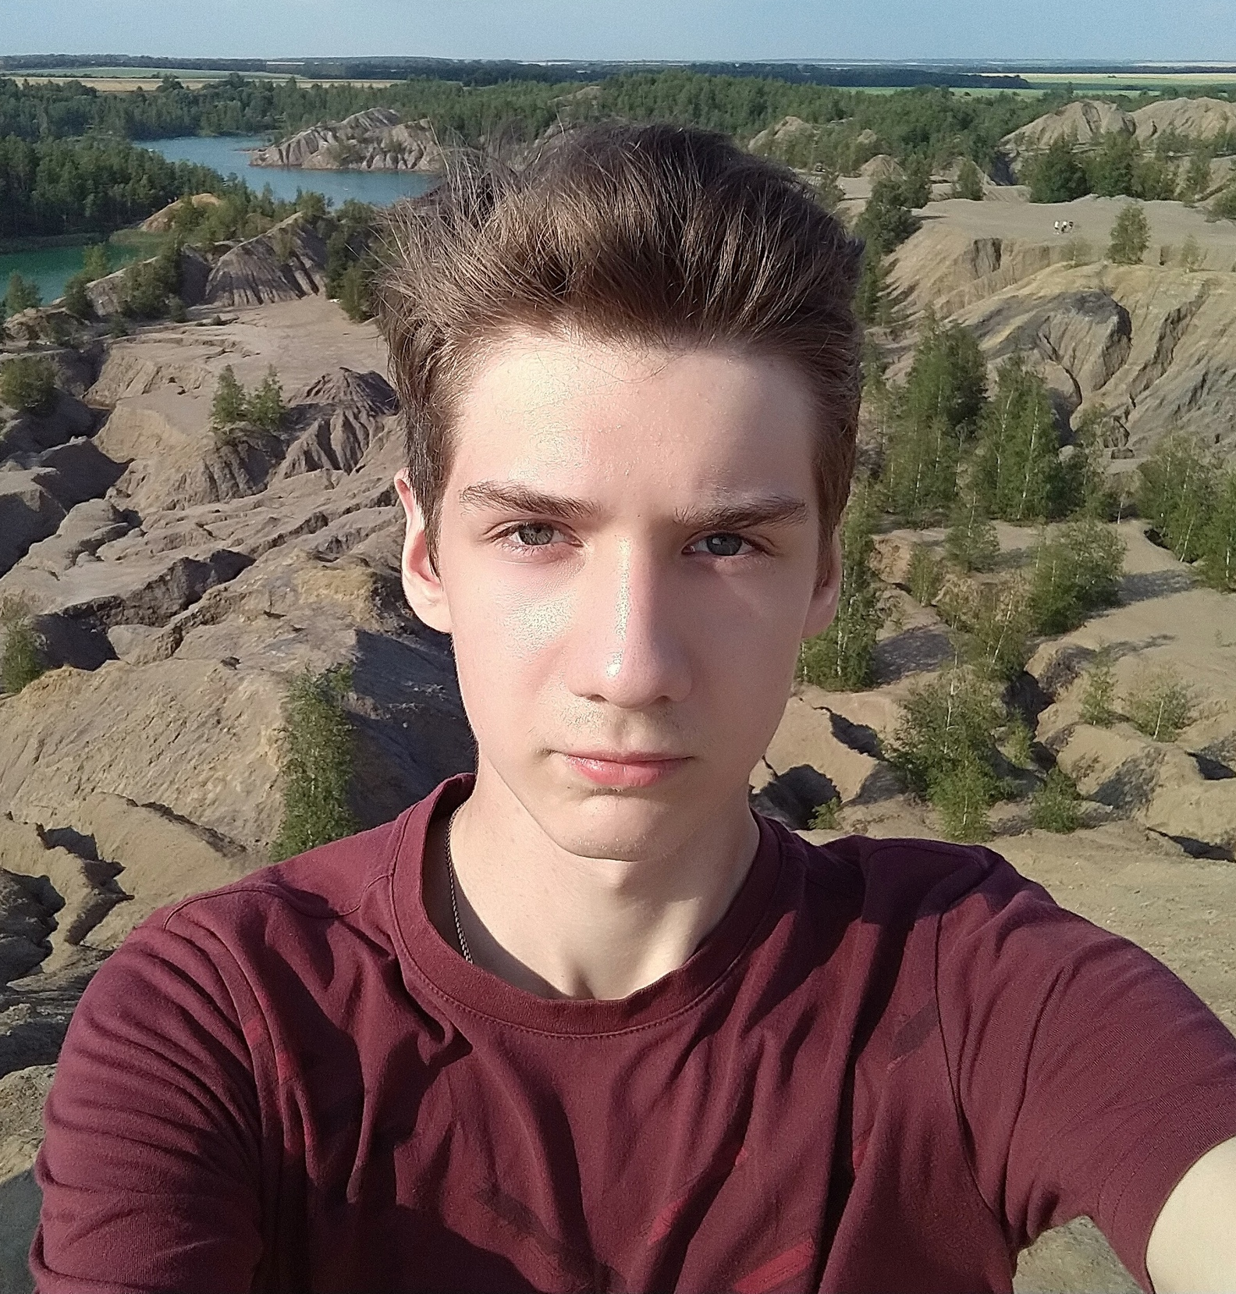
Команда
Доможиров Антон – вторая правая рука технического директора, специалист по алгоритмам
Хачатуров Артем –
лидер команды, маркетолог, web-разработчик, дизайнер и вообще человек оркестр :)
Хлебнов Савелий –
вторая левая рука технического директора, разработчик,
тестировщик,
математика
Кудрявцев Антон - технический директор, с 2мя парами рук, ответственный за работу всего технического :)

